Slide 1

Maximiliano Neiner
Programación III
LARAVEL 8
Clase 12

Slide 2

Temas a Tratar
Laravel 8

Slide 3


Temas a Tratar
Laravel 8
Generalidades
Instalación y estructura de directorios
MVC
Migraciones
Rutas
Blade + CRUD
Bootstrap + autenticación
Validaciones y paginado

Slide 4




Laravel 8 (1/2)
Laravel es un web framework de PHP (patrón MVC) que provee una estructura para poder desarrollar aplicaciones web modernas (de tipo full-stack).
Laravel proporciona funciones poderosas como la inyección de dependencias, una capa de abstracción de base de datos, pruebas de integración y unidad, y mucho más.
Laravel es increíblemente escalable, de hecho, las aplicaciones de Laravel están optimizadas para crear aplicaciones web profesionales y están listas para manejar cargas de trabajo empresariales.
Notes:
Fuente: https://es.wikipedia.org/wiki/Asignaci%C3%B3n_objeto-relacional

Slide 5

Laravel 8 (2/2)
Laravel renderiza sus vistas a través del motor de plantillas Blade.
Los archivos de plantilla Blade usan la extensión de archivo .blade.php
Laravel también puede proporcionar autenticación, almacenamiento y recuperación de datos, utilización de servicios tales como: colas, correos electrónicos, notificaciones y Eloquent ORM.
Notes:
Fuente: https://es.wikipedia.org/wiki/Asignaci%C3%B3n_objeto-relacional

Slide 6
Temas a Tratar
Laravel 8
Generalidades
Instalación y estructura de directorios
MVC
Migraciones
Rutas
Blade + CRUD
Bootstrap + autenticación
Validaciones y paginado

Slide 7

Laravel 8 (1/2)
Instalación vía composer:
Una vez instalado, se ejecuta desde el Apache o se puede iniciar el servidor de desarrollo local de Laravel, usando la CLI de Artisan:
Se accede:
Notes:
Para mostrar cómo y por qué se usan los Tokens, utilizaremos un ejemplo simple de 3 entidades (ver el diagrama a continuación). Las entidades en este ejemplo son el usuario, el servidor de aplicaciones y el servidor de autenticación. El servidor de autenticación proporcionará el Token al usuario. Con el Token, el usuario puede comunicarse de forma segura con la aplicación.

Slide 8
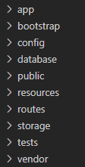
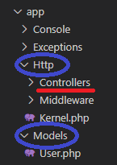
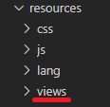
Laravel 8 (2/2)
Estructura de directorios
Directorio raíz:
Directorio app: Directorio resources:
Notes:
Para mostrar cómo y por qué se usan los Tokens, utilizaremos un ejemplo simple de 3 entidades (ver el diagrama a continuación). Las entidades en este ejemplo son el usuario, el servidor de aplicaciones y el servidor de autenticación. El servidor de autenticación proporcionará el Token al usuario. Con el Token, el usuario puede comunicarse de forma segura con la aplicación.

Slide 9
Temas a Tratar
Laravel 8
Generalidades
Instalación y estructura de directorios
MVC
Migraciones
Rutas
Blade + CRUD
Bootstrap + autenticación
Validaciones y paginado

Slide 10
Laravel 8 (1/5)
MVC (Modelo Vista Controlador) es un patrón arquitectónico de software que separa una aplicación en tres capas:
Modelo: Hace referencia a la estructura de datos de la aplicación. Los datos pueden ser transferidos desde una base de datos, una clase, un servicio, etc., directamente a la vista o ser transformados en el controlador para ser actualizados nuevamente al origen.
Vista: Es la representación de la información en una interfaz de usuario, utilizando estructuras HTML.
Notes:
Para mostrar cómo y por qué se usan los Tokens, utilizaremos un ejemplo simple de 3 entidades (ver el diagrama a continuación). Las entidades en este ejemplo son el usuario, el servidor de aplicaciones y el servidor de autenticación. El servidor de autenticación proporcionará el Token al usuario. Con el Token, el usuario puede comunicarse de forma segura con la aplicación.

Slide 11
Laravel 8 (2/5)
Controlador: Es el lugar en donde se implementa la lógica de la aplicación, los procedimientos, algoritmos y rutinas que hacen que funcione el software. Actúa como interfaz entre los componentes del modelo y la vista, aplicando las transformaciones y lógica necesarias.
Notes:
Para mostrar cómo y por qué se usan los Tokens, utilizaremos un ejemplo simple de 3 entidades (ver el diagrama a continuación). Las entidades en este ejemplo son el usuario, el servidor de aplicaciones y el servidor de autenticación. El servidor de autenticación proporcionará el Token al usuario. Con el Token, el usuario puede comunicarse de forma segura con la aplicación.

Slide 12


Laravel 8 (3/5)
En Laravel se pueden crear controladores, modelos y recursos ejecutando:
Se crearán el modelo, el controlador y los recursos asociados.
Crea el modelo en app/Models (NombreModelo.php)
Crea el controlador en app/Http/Controllers (NombreModeloController.php)
Crea el archivo para la migración a la BD en database/migrations (yyyy_mm_dd_hhiiss_create_nombremodelo_table.php)
Notes:
Para mostrar cómo y por qué se usan los Tokens, utilizaremos un ejemplo simple de 3 entidades (ver el diagrama a continuación). Las entidades en este ejemplo son el usuario, el servidor de aplicaciones y el servidor de autenticación. El servidor de autenticación proporcionará el Token al usuario. Con el Token, el usuario puede comunicarse de forma segura con la aplicación.

Slide 13
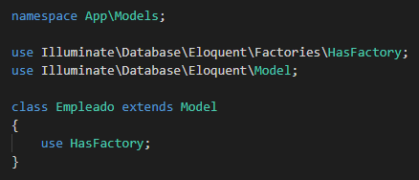
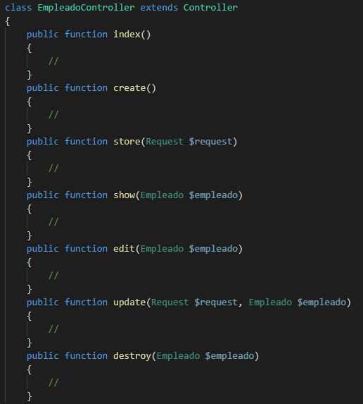
Laravel 8 (4/5)
El modelo: El controlador:
Notes:
Para mostrar cómo y por qué se usan los Tokens, utilizaremos un ejemplo simple de 3 entidades (ver el diagrama a continuación). Las entidades en este ejemplo son el usuario, el servidor de aplicaciones y el servidor de autenticación. El servidor de autenticación proporcionará el Token al usuario. Con el Token, el usuario puede comunicarse de forma segura con la aplicación.

Slide 14
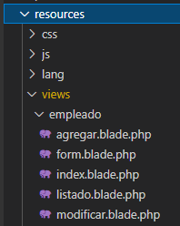
Laravel 8 (5/5)
Las vistas se crearán en resources/views.
Por convención las vistas de cada entidad se agrupan en carpetas cuyos nombres coincidan con el nombre de dicha entidad.
Notes:
Para mostrar cómo y por qué se usan los Tokens, utilizaremos un ejemplo simple de 3 entidades (ver el diagrama a continuación). Las entidades en este ejemplo son el usuario, el servidor de aplicaciones y el servidor de autenticación. El servidor de autenticación proporcionará el Token al usuario. Con el Token, el usuario puede comunicarse de forma segura con la aplicación.

Slide 15
Temas a Tratar
Laravel 8
Generalidades
Instalación y estructura de directorios
MVC
Migraciones
Rutas
Blade + CRUD
Bootstrap + autenticación
Validaciones y paginado

Slide 16
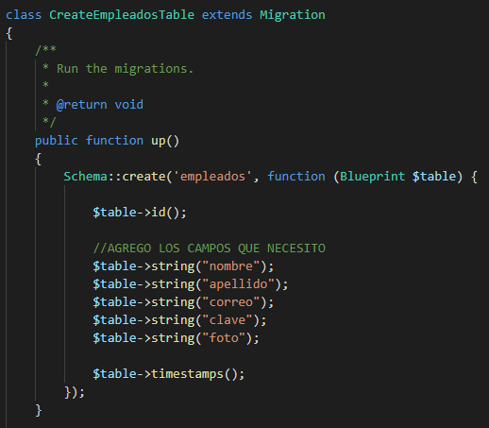
Laravel 8 (1/2)
Una vez generado el archivo de migración, se puede editar para agregar los campos que se necesiten.
Notes:
Para mostrar cómo y por qué se usan los Tokens, utilizaremos un ejemplo simple de 3 entidades (ver el diagrama a continuación). Las entidades en este ejemplo son el usuario, el servidor de aplicaciones y el servidor de autenticación. El servidor de autenticación proporcionará el Token al usuario. Con el Token, el usuario puede comunicarse de forma segura con la aplicación.

Slide 17
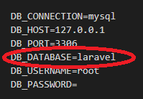

Laravel 8 (2/2)
Se debe tener la base creada (sin necesidad de tener tablas).
Configurar el archivo ./.env y cambiar el valor de DB_DATABASE por el nombre de nuestra BD.
Las migraciones a la base de datos se realizan ejecutando el comando:
Notes:
Para mostrar cómo y por qué se usan los Tokens, utilizaremos un ejemplo simple de 3 entidades (ver el diagrama a continuación). Las entidades en este ejemplo son el usuario, el servidor de aplicaciones y el servidor de autenticación. El servidor de autenticación proporcionará el Token al usuario. Con el Token, el usuario puede comunicarse de forma segura con la aplicación.

Slide 18
Temas a Tratar
Laravel 8
Generalidades
Instalación y estructura de directorios
MVC
Migraciones
Rutas
Blade + CRUD
Bootstrap + autenticación
Validaciones y paginado

Slide 19



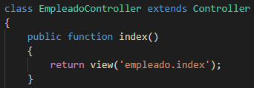
Laravel 8 (1/2)
Las rutas se establecen en routes/web.php, indicando: verbo y vista.
La vista se indica: carpeta.nombre (sin .blade.php)
O se puede indicar a partir de un controlador.
O se pueden asignar todas las rutas por defecto.
(index, create, store, show, edit, update y destroy)
Notes:
Para mostrar cómo y por qué se usan los Tokens, utilizaremos un ejemplo simple de 3 entidades (ver el diagrama a continuación). Las entidades en este ejemplo son el usuario, el servidor de aplicaciones y el servidor de autenticación. El servidor de autenticación proporcionará el Token al usuario. Con el Token, el usuario puede comunicarse de forma segura con la aplicación.

Slide 20

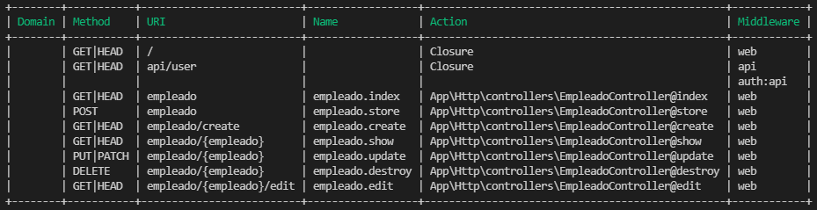
Laravel 8 (2/2)
Para ver todas las rutas activas del proyecto, se debe ejecutar el siguiente comando:
Notes:
Para mostrar cómo y por qué se usan los Tokens, utilizaremos un ejemplo simple de 3 entidades (ver el diagrama a continuación). Las entidades en este ejemplo son el usuario, el servidor de aplicaciones y el servidor de autenticación. El servidor de autenticación proporcionará el Token al usuario. Con el Token, el usuario puede comunicarse de forma segura con la aplicación.

Slide 21
Temas a Tratar
Laravel 8
Generalidades
Instalación y estructura de directorios
MVC
Migraciones
Rutas
Blade + CRUD
Bootstrap + autenticación
Validaciones y paginado

Slide 22
Laravel 8 (1/5)
Visualización de variables en vistas:
Para mostrar las variables se utilizan las declaraciones de Blade
{{ }}.
Las variables se envían automáticamente a través de la función htmlspecialchars de PHP (para prevenir ataques XSS).
Si se quieren mostrar variables no escapadas, se utiliza la declaración {!! !!}.
Estructuras de control y repetitivas:
Se pueden contruir declaraciones utilizando las directivas:
@if, @elseif, @else, @endif, @for, @endfor, @foreach, @endforeach
Notes:
Para mostrar cómo y por qué se usan los Tokens, utilizaremos un ejemplo simple de 3 entidades (ver el diagrama a continuación). Las entidades en este ejemplo son el usuario, el servidor de aplicaciones y el servidor de autenticación. El servidor de autenticación proporcionará el Token al usuario. Con el Token, el usuario puede comunicarse de forma segura con la aplicación.

Slide 23
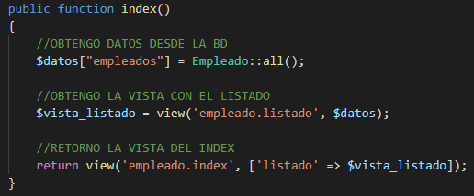
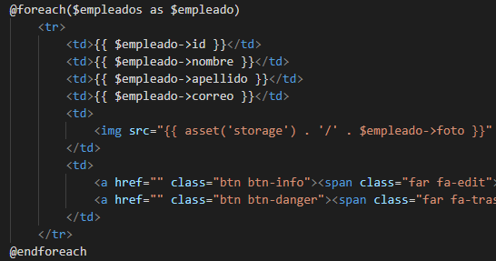

Laravel 8 (2/5)
Envío de variables a vistas:
Desde el controlador se podrán pasar variables a las vistas, en un parámetro de tipo array asociativo.
Controlador EmpleadoController
Vista empleado.listado
Vista empleado.index
Notes:
Para mostrar cómo y por qué se usan los Tokens, utilizaremos un ejemplo simple de 3 entidades (ver el diagrama a continuación). Las entidades en este ejemplo son el usuario, el servidor de aplicaciones y el servidor de autenticación. El servidor de autenticación proporcionará el Token al usuario. Con el Token, el usuario puede comunicarse de forma segura con la aplicación.

Slide 24



Laravel 8 (3/5)
Envío desde un formulario:
Desde el controlador se podrán recibir las variables enviadas desde un form, incluyendo archivos binarios.
En la vista del formulario se debe indicar la URL y agregar un token de seguridad.
En el controlador, se podrán obtener los datos enviados con los métodos de request().
Los archivos se guardarán en storage/app/public/mi_carpeta (crear carpeta propia)
Notes:
Para mostrar cómo y por qué se usan los Tokens, utilizaremos un ejemplo simple de 3 entidades (ver el diagrama a continuación). Las entidades en este ejemplo son el usuario, el servidor de aplicaciones y el servidor de autenticación. El servidor de autenticación proporcionará el Token al usuario. Con el Token, el usuario puede comunicarse de forma segura con la aplicación.

Slide 25
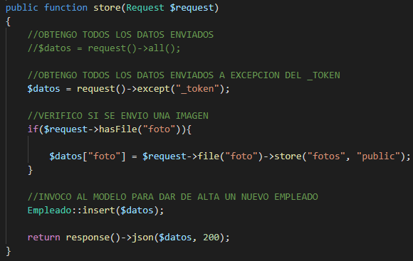

Laravel 8 (4/5)
En el controlador recibo los datos del form:
Para referenciar la carpeta del storage, se ejecutará:
Notes:
Para mostrar cómo y por qué se usan los Tokens, utilizaremos un ejemplo simple de 3 entidades (ver el diagrama a continuación). Las entidades en este ejemplo son el usuario, el servidor de aplicaciones y el servidor de autenticación. El servidor de autenticación proporcionará el Token al usuario. Con el Token, el usuario puede comunicarse de forma segura con la aplicación.

Slide 26



Laravel 8 (5/5)
Para indicar un verbo distinto de POST o GET, se debe agregar, en el formulario, la siguiente instrucción de Blade:
Para poder eliminar una foto del storage, se debe incluir la siguiente clase en el controlador:
En el método que corresponda, se ejecutará:
Notes:
Para mostrar cómo y por qué se usan los Tokens, utilizaremos un ejemplo simple de 3 entidades (ver el diagrama a continuación). Las entidades en este ejemplo son el usuario, el servidor de aplicaciones y el servidor de autenticación. El servidor de autenticación proporcionará el Token al usuario. Con el Token, el usuario puede comunicarse de forma segura con la aplicación.

Slide 27
Temas a Tratar
Laravel 8
Generalidades
Instalación y estructura de directorios
MVC
Migraciones
Rutas
Blade + CRUD
Bootstrap + autenticación
Validaciones y paginado

Slide 28



Laravel 8 (1/4)
Para incorporar componentes de autenticación a nuestro proyecto, incluyendo vistas, controladores y templates, se ejecutarán las siguientes instrucciones:
Luego BOOTSTRAP:
Por último se deben ejecutar los comandos indicados:
* este comando ejecutarlo dos veces.
Notes:
Para mostrar cómo y por qué se usan los Tokens, utilizaremos un ejemplo simple de 3 entidades (ver el diagrama a continuación). Las entidades en este ejemplo son el usuario, el servidor de aplicaciones y el servidor de autenticación. El servidor de autenticación proporcionará el Token al usuario. Con el Token, el usuario puede comunicarse de forma segura con la aplicación.

Slide 29
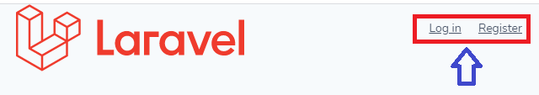
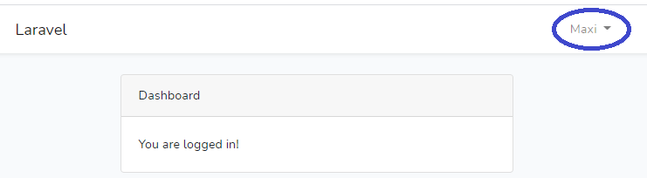
Laravel 8 (2/4)
En la página raíz, se agregarán enlaces para el 'Login' y el 'Registro':
Tanto el Login cómo el Registro están a plena funcionalidad, con controladores, modelos y vistas (con Bootstrap).
Notes:
Para mostrar cómo y por qué se usan los Tokens, utilizaremos un ejemplo simple de 3 entidades (ver el diagrama a continuación). Las entidades en este ejemplo son el usuario, el servidor de aplicaciones y el servidor de autenticación. El servidor de autenticación proporcionará el Token al usuario. Con el Token, el usuario puede comunicarse de forma segura con la aplicación.

Slide 30

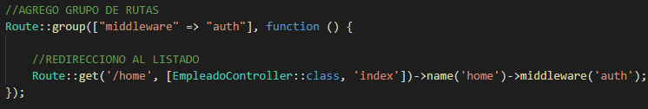
Laravel 8 (3/4)
Establecer seguridad al sitio:
Se debe cambiar la vista para que aparezca el login.
Establecer, para todos métodos del controlador, la autentificación.
Cambiar el home y aplicarle seguridad.
Notes:
Para mostrar cómo y por qué se usan los Tokens, utilizaremos un ejemplo simple de 3 entidades (ver el diagrama a continuación). Las entidades en este ejemplo son el usuario, el servidor de aplicaciones y el servidor de autenticación. El servidor de autenticación proporcionará el Token al usuario. Con el Token, el usuario puede comunicarse de forma segura con la aplicación.

Slide 31


Laravel 8 (4/4)
Utilizar templates en vistas:
Para utilizar los templates en el resto de las páginas, hay que extender de layouts.app (agregando su sección).
Agregar en todas las vistas dónde se quiera mantener la misma estructura.
Notes:
Para mostrar cómo y por qué se usan los Tokens, utilizaremos un ejemplo simple de 3 entidades (ver el diagrama a continuación). Las entidades en este ejemplo son el usuario, el servidor de aplicaciones y el servidor de autenticación. El servidor de autenticación proporcionará el Token al usuario. Con el Token, el usuario puede comunicarse de forma segura con la aplicación.

Slide 32
Temas a Tratar
Laravel 8
Generalidades
Instalación y estructura de directorios
MVC
Migraciones
Rutas
Blade + CRUD
Bootstrap + autenticación
Validaciones y paginado

Slide 33
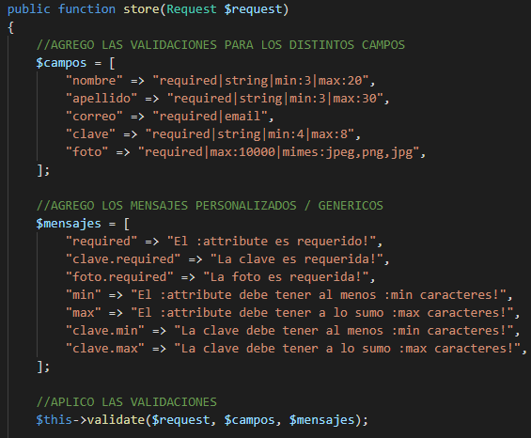
Laravel 8 (1/3)
Validaciones. En el controlador:
Notes:
Para mostrar cómo y por qué se usan los Tokens, utilizaremos un ejemplo simple de 3 entidades (ver el diagrama a continuación). Las entidades en este ejemplo son el usuario, el servidor de aplicaciones y el servidor de autenticación. El servidor de autenticación proporcionará el Token al usuario. Con el Token, el usuario puede comunicarse de forma segura con la aplicación.

Slide 34
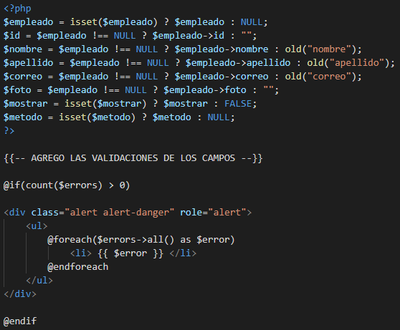
Laravel 8 (2/3)
Validaciones. En la vista:
Notes:
Para mostrar cómo y por qué se usan los Tokens, utilizaremos un ejemplo simple de 3 entidades (ver el diagrama a continuación). Las entidades en este ejemplo son el usuario, el servidor de aplicaciones y el servidor de autenticación. El servidor de autenticación proporcionará el Token al usuario. Con el Token, el usuario puede comunicarse de forma segura con la aplicación.

Slide 35
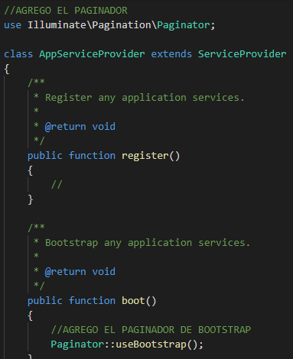

Laravel 8 (3/3)
Paginación. En app/Providers/AppServiceProvider:
En la vista:
Notes:
Para mostrar cómo y por qué se usan los Tokens, utilizaremos un ejemplo simple de 3 entidades (ver el diagrama a continuación). Las entidades en este ejemplo son el usuario, el servidor de aplicaciones y el servidor de autenticación. El servidor de autenticación proporcionará el Token al usuario. Con el Token, el usuario puede comunicarse de forma segura con la aplicación.

Slide 36

Ejercitación

